Slide 1

Projeto - PI Grupo 07 Ideação

Slide 2
INTEGRANTES
nomes: ra:
Anderson Souza de Oliveira --------------------------- 01211003
Gabriel da Silva Teodoro ------------------------------ 01211044
Henrique Danzo Baria ---------------------------------- 01211057
Mateus Teixeira Folha ---------------------------------- 01211093
Raoann Camara Gonçalves ---------------------------- 01201118
Vinicius Augusto Ferreira de Lima --------------------- 01211125

Slide 3
1- OBJETIVO DA SPRINT
O grupo tem como objetivo da Sprint:
Escolher e aprofundar em um projeto que gere conhecimento para cada um dos integrantes do grupo
Concluir todas as atividades da sprint respeitando os prazos
Criar um projeto com funcionalidades que entreguem muito valor ao cliente

Slide 4
2-PERGUNTAS QUE DEVEM SER FEITAS:
1-Porque vamos fazer esse projeto de PI?
R: Para facilitar a Gestão de funcionários em Call Center por meio de monitoramento de hadware e processos afim de obter novos conhecimentos.
2-O que queremos ganhar com isso no final do semestre?
R: Queremos ganhar novos conhecimentos técnicos e analíticos e a satisfação de ter feito um ótimo projeto
3-Como o projeto pode me ajudar na empresa e no aprendizado?
R: Vai nos dar mais experiência com execução e organização de um projeto, e melhorar nossas capacidades técnicas e analíticas a partir das pesquisas e conhecimentos aplicados ao projeto

Slide 5
Mapa do problema:
Projeto:
Monitoramento do uso de equipamentos e
produtividades de operadores de call center
Meta:
Evitar o uso indevido dos
equipamentos,a procrastinação dos operadores de call center e facilitar a gestão das equipes

Slide 6
Como podemos ?
Como podemos evitar o uso indevido das maquinas que os operadores utilizam?
Como podemos monitorar a produtividade do operador e evitar que ele procrastine?
Como podemos facilitar a gestão de um grande grupo de operadores?

Slide 7
Soluções encontradas:
Relatorios de uso com dados de navegação do operador.
Alertas de uso indevido em caso de acesso a sites e software que fogem do escopo da função do operador
Definir o status de atividade baseado no tempo de execução de cada processo para saber o tempo em atendimento, em pausa, etc ...
Gestão de pausas automáticas que sinalizam o operador

Slide 8
Soluções que existem no mercado:
Monitoramento do tempo logado em sistema
Bloqueio de sites indesejaveis
Controle da quantidade de atendimento
Controle de TMA (tempo médio de atendimento) para que o operador tenha uma méta de tempo para cada atendimento

Slide 9



















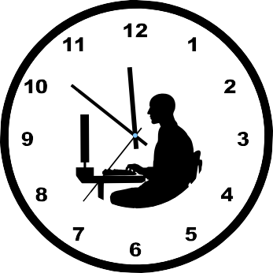








Storyboard
Chegando na operação, o gestor notou que um dos operadores estava no facebook...
Então o gestor pensou "oque eu poderia fazer para evitar a procrastinação dele" ?
Ele então pesquisou algum sistema e encontrou o nosso projeto "Exposed"
Nesse programa você encontrará as seguintes funções(Alerta do uso indevido)
Monitorar o uso da máquina (Processamento , RAM, Disco)
Tudo isso afim de ajudar o operador a procrastinar menos e a melhorar seu rendimento
Analise de uso (gráficos e relatorios)
Ajuda o operador eo gestor com um lembrete de pausas

Slide 10

PROJETO DE PI - MONITORAMENTO DE MAQUINAS

